Slide 1
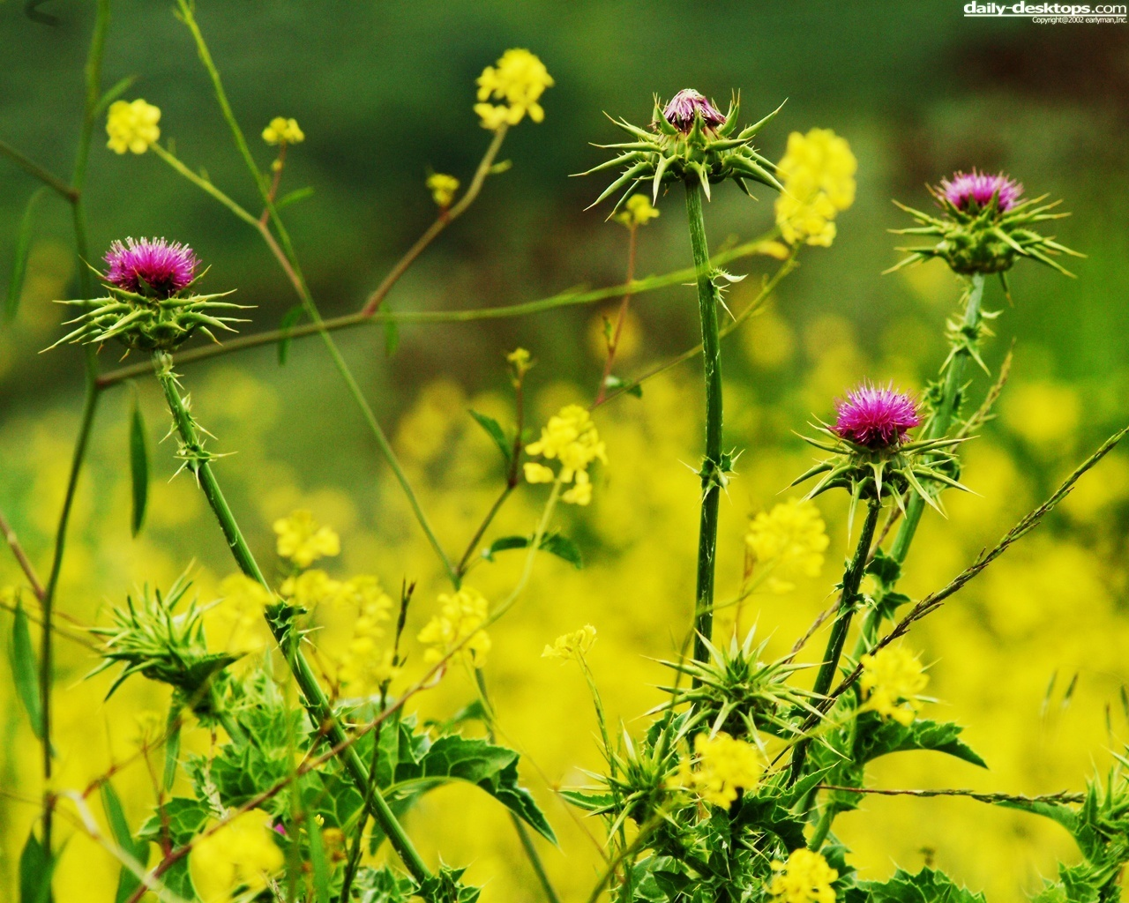


XIN KÍNH CHÀO THẦY CÔ VÀ CÁC BẠN

Slide 2
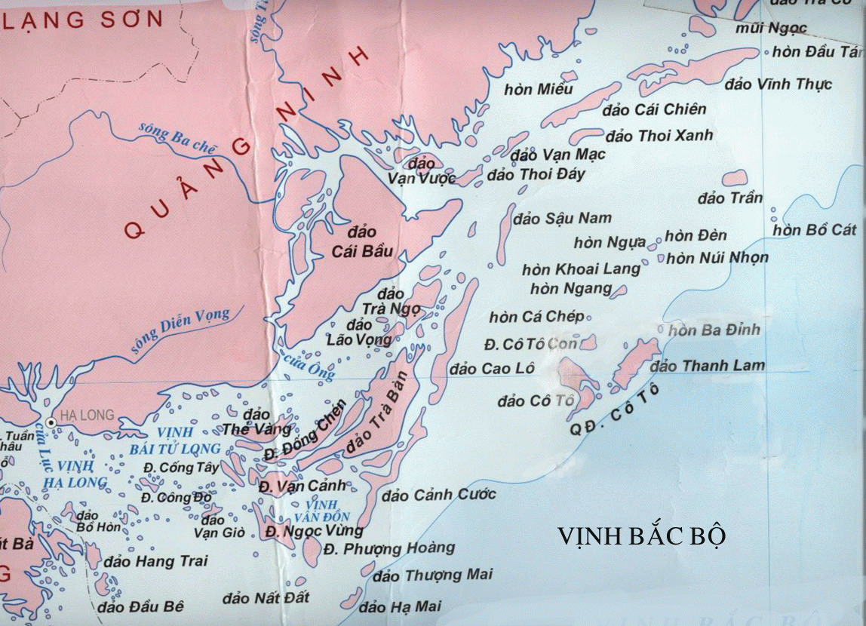


Slide 3
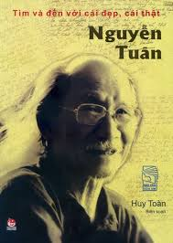
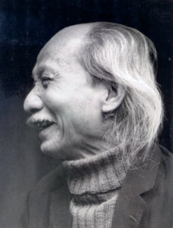
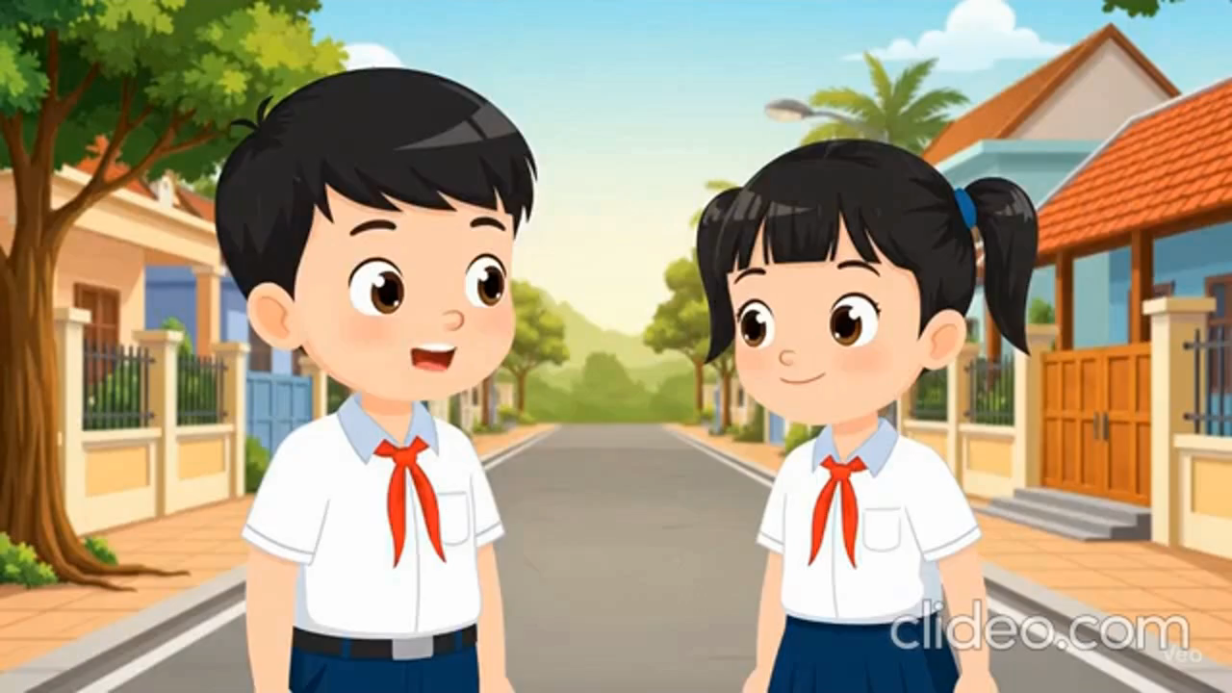
1. Tác giả
- Nguyễn Tuân (1910 – 1987) quê ở Hà Nội.
- Ông là nhà văn có phong cách độc đáo, cách dùng từ đặc sắc.
- Sở trường viết tùy bút, bút kí.
- Là cây bút tài hoa, sự hiểu biết phong phú nhiều mặt.

Slide 4
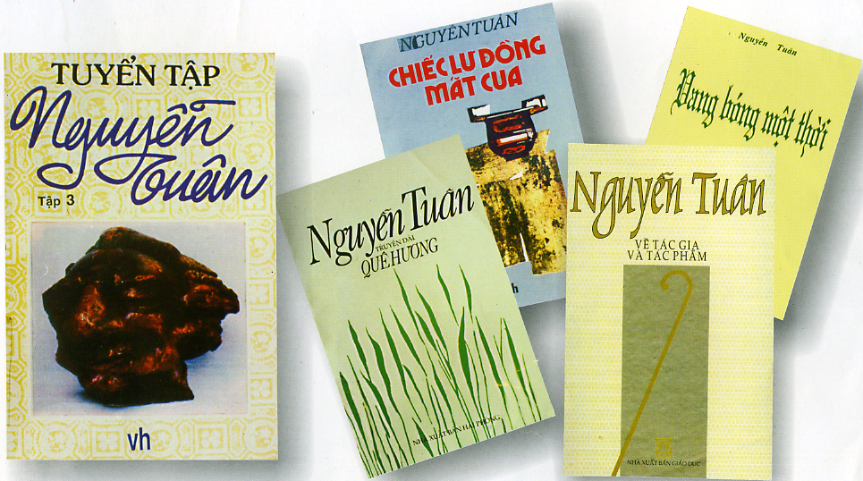
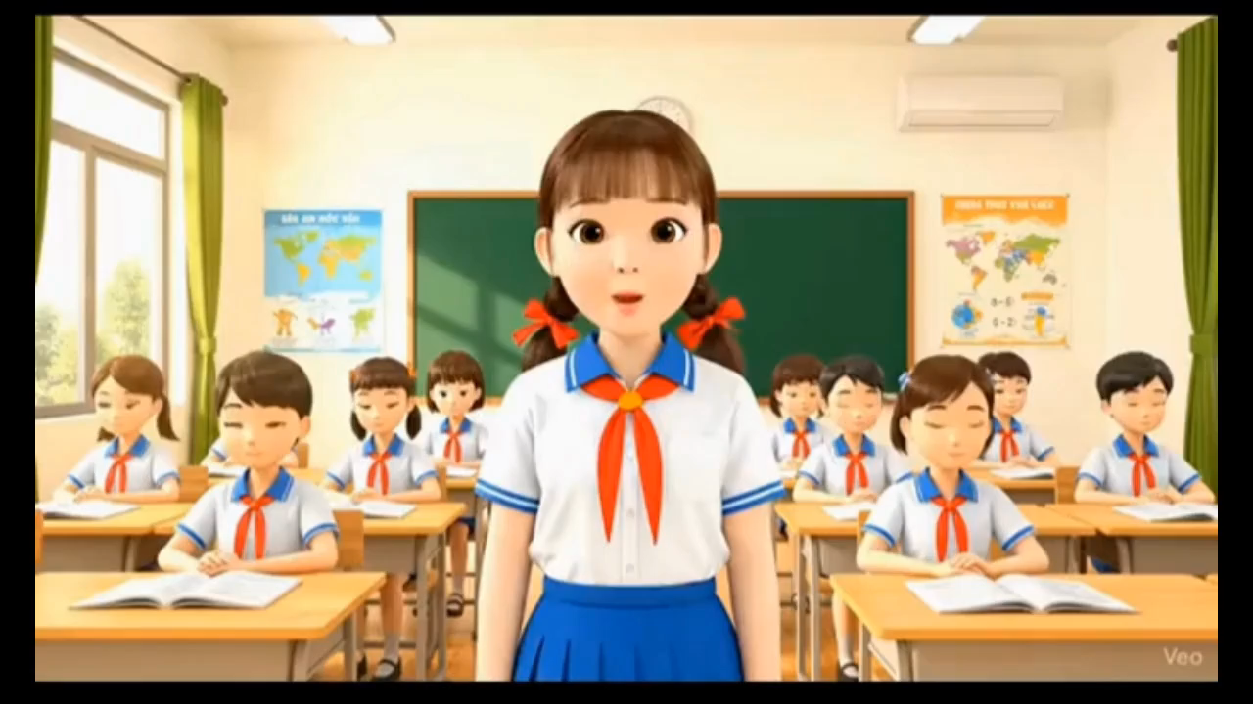

Slide 5
- Hoàn cảnh sáng tác:
+Tháng 4 – 1976 nhân chuyến nhà văn ra thăm đảo Cô Tô.
+ Trích: phần cuối của bài kí Cô Tô
- Thể loại: Du kí
Thể văn tự sự viết về người thật, việc thật, có tính chất thời sự, trung thành với hiện thực đến mức cao nhất
- Đề tài: Ca ngợi vẻ đẹp của quê hương, đất nước và con người.

Slide 6
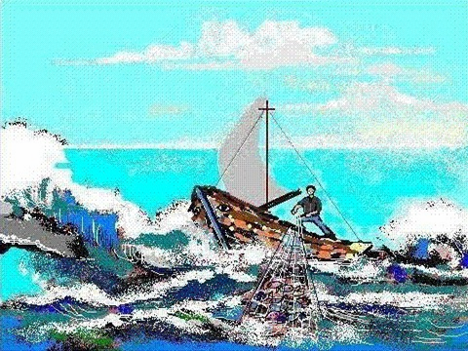
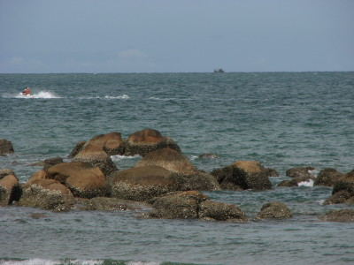
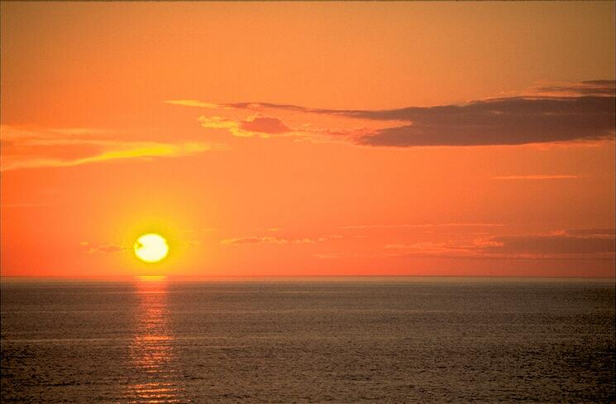
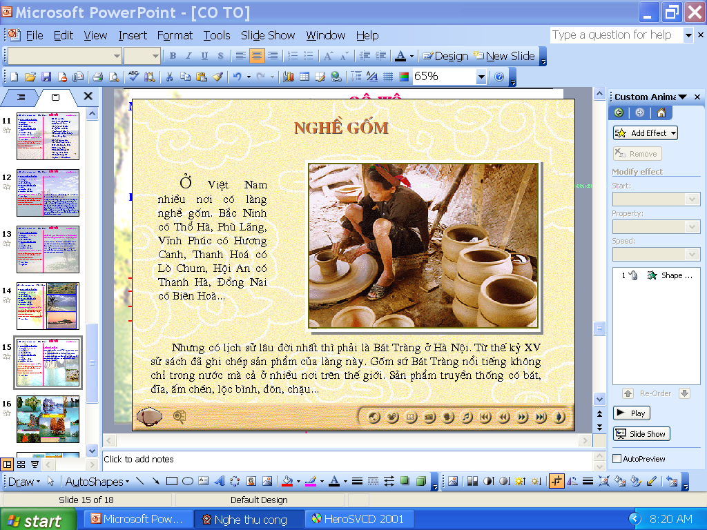
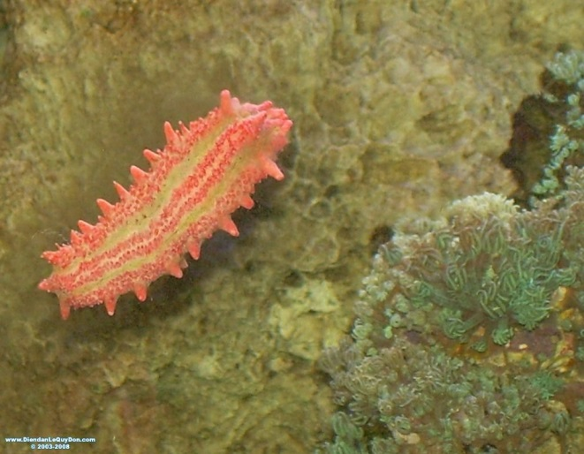
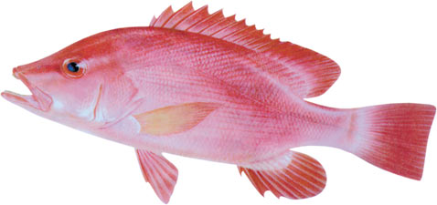
Giã đôi
Bãi đá đầu sư
Ngấn bể
Cái ang
Hải sâm
Cá hồng

Slide 7
1.Từ đầu… quỷ khốc thần linh:
Cơn bão biển Cô Tô;
- Bố cục:
4 phần
2. Ngày thứ năm……mùa sóng ở đây:
Khung cảnh Cô Tô sau trận bão
Cô Tô
3. Mặt trời lại rọi……là là nhịp cánh:
Cảnh mặt trời lên trên đảo Cô Tô
4. Khi mặt trời…….cho lũ con lành:
Buổi sớm trên đảo Thanh Luân

Slide 9
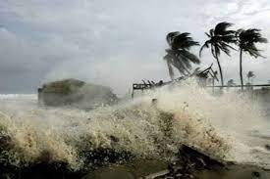
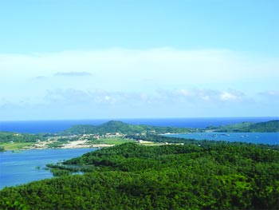

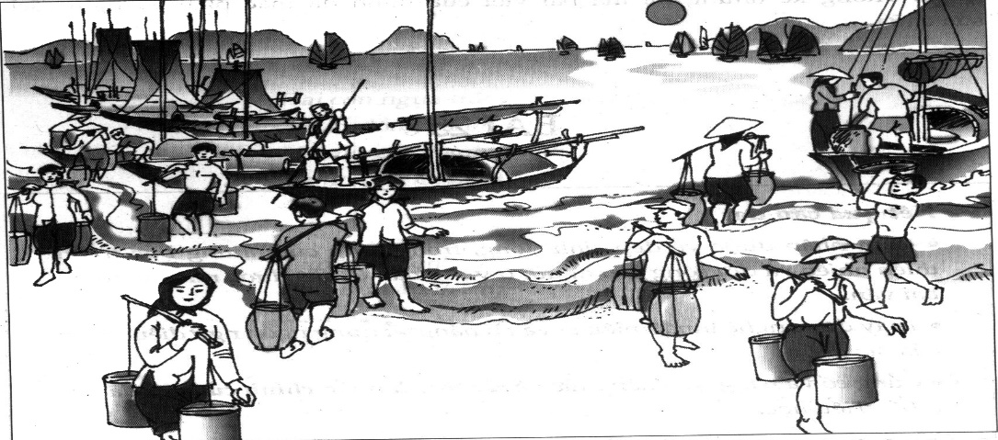
Quang cảnh Cô Tô trong trận bão
Quang cảnh Cô Tô sau trận bão
Cảnh mặt trời mọc trên biển đảo Cô Tô
Cảnh sinh hoạt và lao động trên đảo Cô Tô

